Slide 1

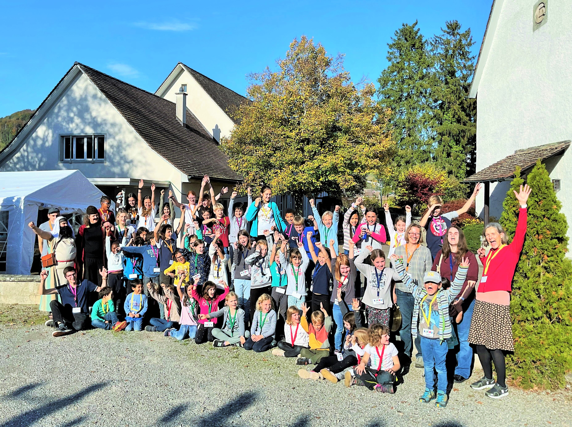
BIBEL-ENTDECKER
AUF TOUR
Herzliche Einladung zur Kinderbibelwoche!
Wann? Di. 15. – Fr. 18. Oktober 2024
jeweils 9.30 – 16 Uhr (Do bis ca. 18 uhr)
Wo? Kirchgemeindehaus Burg Stein am Rhein
Veranstalter: evangelische Kirchgemeinde Burg, Stein am Rhein
katholischer Pastoralraum Am See und Rhy

Slide 2
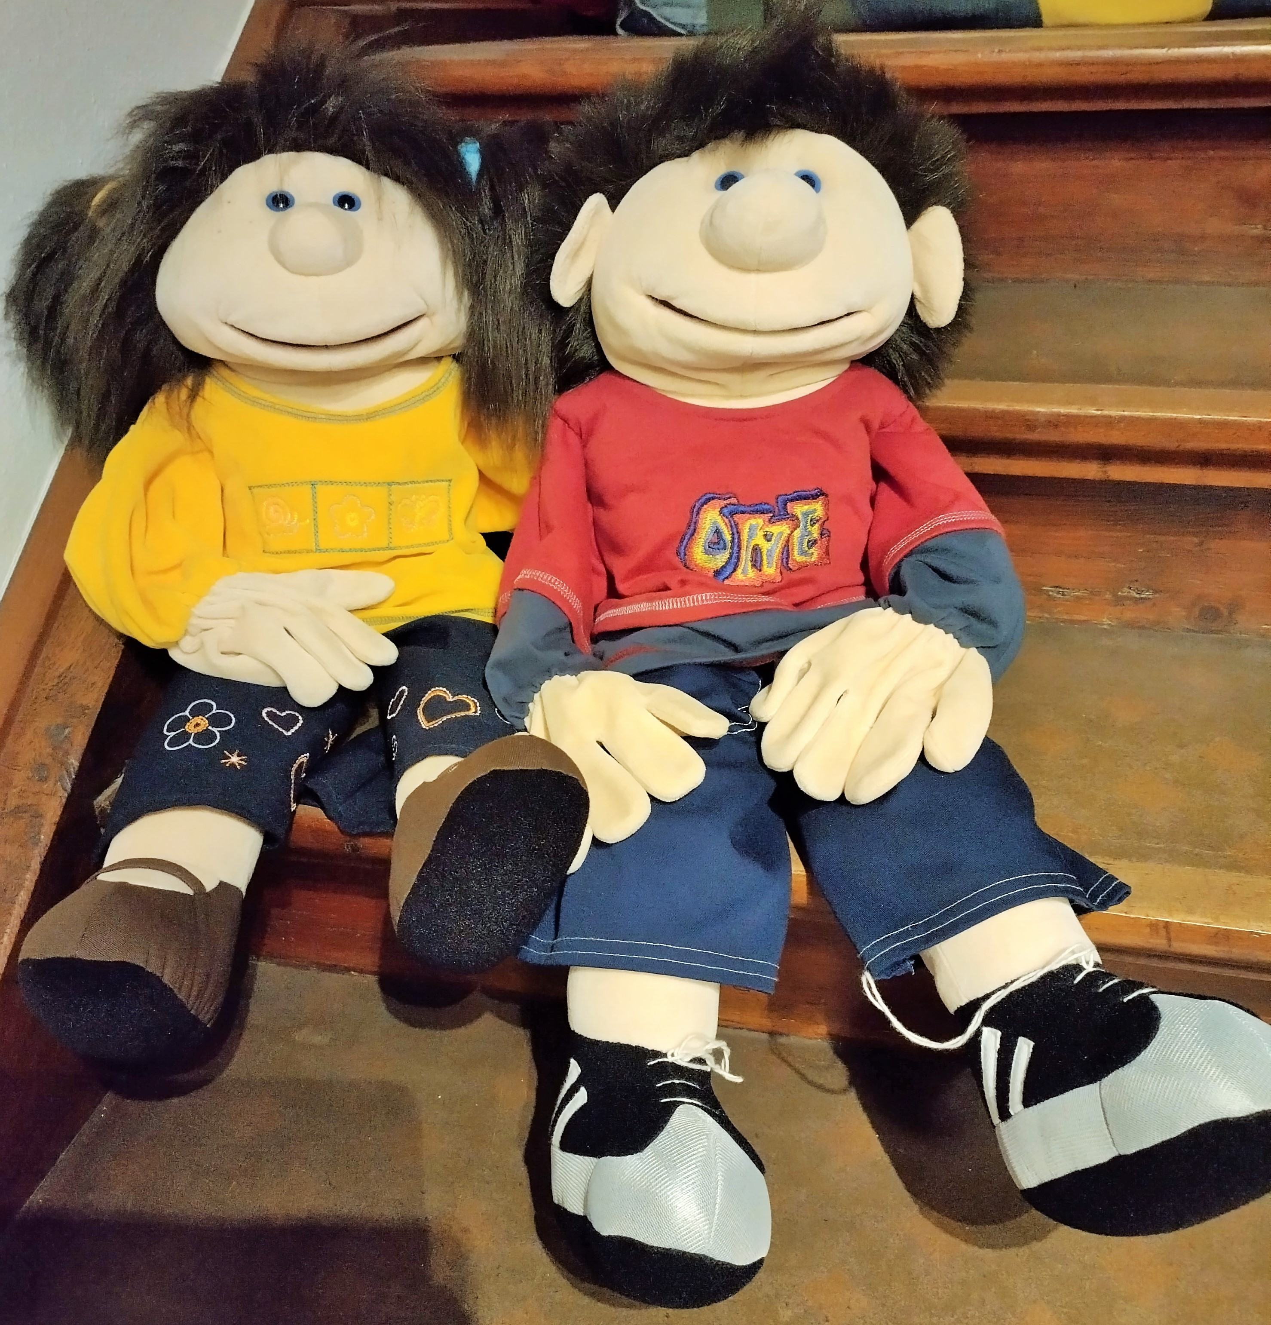
Herzlich willkommen zu:
Bibel-Entdecker auf Tour!
Lucy und Max begegnen einem Bibel-Entdecker. Dieser findet auf dem Dachboden der Kirche ein altes, dickes Buch.
Hast Du Lust, Lucy und Max zu begleiten und vom Bibel-Entdecker zu erfahren, wer in der Bibel zu uns Menschen redet; wie Menschen Gott begegnen und begeistert weitererzählen; wie die Bibel entstanden ist oder wie die Bibel überliefert wurde?
Den Höhepunkt bildet ein Ausflug ins Bibelmuseum nach Meersburg.
Am Sonntag 20. Oktober findet in der Kirche Burg um 9.45 Uhr ein Abschlussgottesdienst statt. Dazu sind alle herzlich eingeladen.
Teilnehmende: für Kinder ab dem 2. Kindergartenjahr
Kosten: 50.- Franken /pro Kind
Information und Anmeldung bis 14. September bei:
Pfarrehepaar B.&C. Junger 052/741 22 27 / pfarramt@evang-burg.ch
oder Regula Weber / regula.weber@kath-amseeundrhy.ch 079 219 69 82
Wir freuen uns auf dich und auf eine spannende und tolle Kinderbibelwoche!
Dein Vorbereitungsteam

